Slide 1
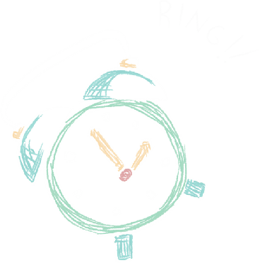
苏教版小学数学三年级下册
认识面积
常阴沙学校 周梦秋

Slide 2
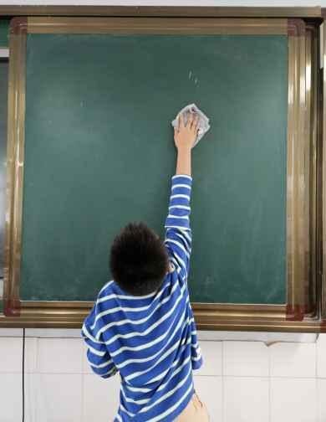
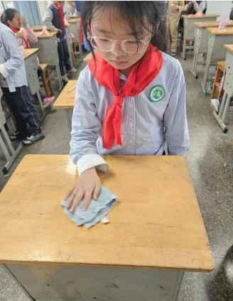
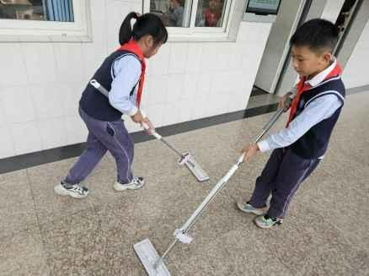
黑板面
课桌面
地面

Slide 3
摸一摸
数学书封面

Slide 4
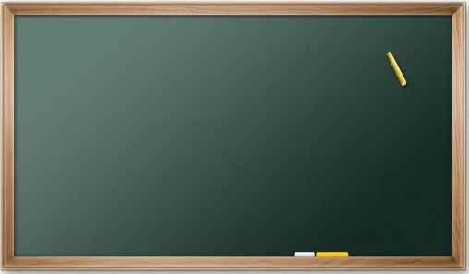
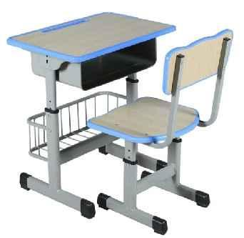
黑板面的大小就是黑板面的面积。
( )就是课桌面的面积。
课桌面的大小
同桌合作，各找一个面，并比较他们的面积的大小。

Slide 5
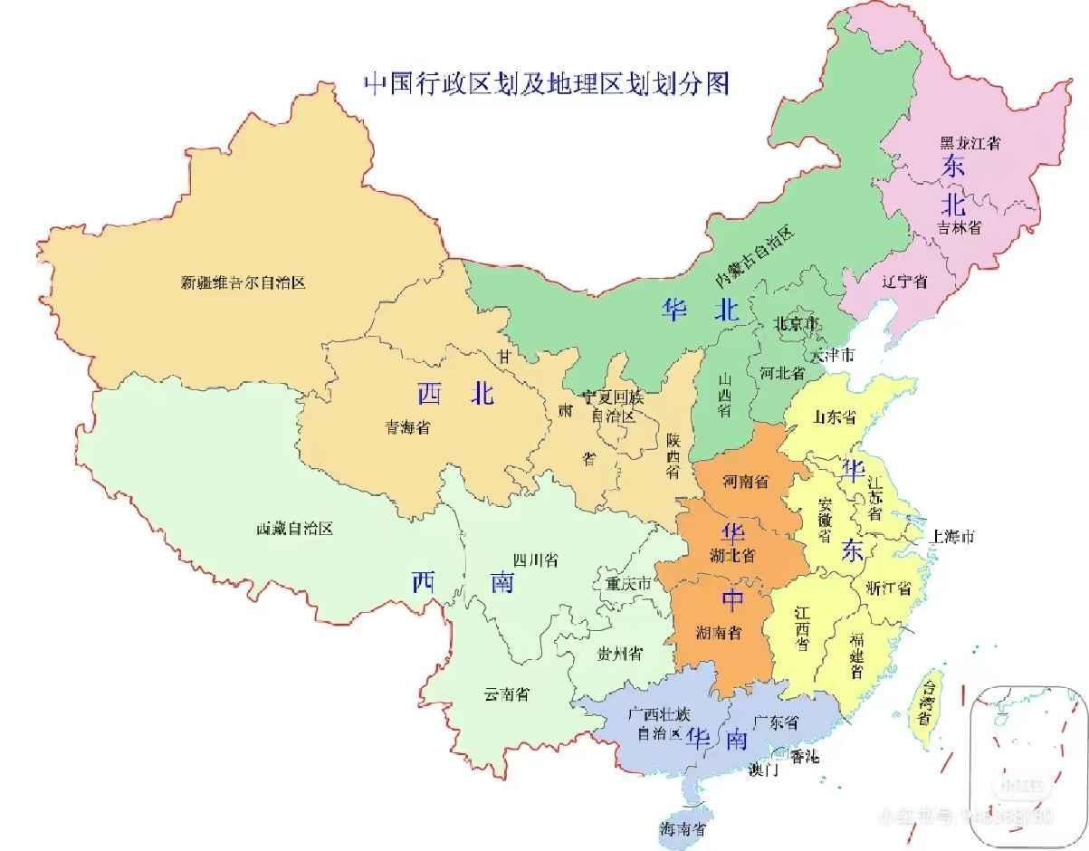

Slide 6
比一比
观察法
资料：江苏省的面积大约是10万平方千米；青海省的面积大约是72万平方千米；
山西省的面积大约是15万平方千米；湖南省的面积大约是21万平方千米。

Slide 7
比一比
哪个图形面积大？
重叠法

Slide 8
比一比
哪个图形面积大？

Slide 9
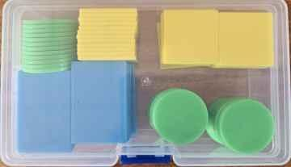
比一比
活动要求：
①议：小组商量选择测量的材料。
②量：用学具盒里的材料量一量。
③记：记录测量的结果。
④说：你是怎么测量面积并比较大小的。

Slide 10
比一比
能铺满
很方便
国际上用正方形作单位来测量面积！

Slide 11
谁的面积大？
淘淘：我的面积有 4个正方形
那么大。
16
方方：我的面积有6个正方形
那么大。

Slide 12
数一数
1cm
｛
｛
1cm
①
②
③
面积
6个 大
6个 大
5个 大
周长
14cm
10cm
10cm
面积相等时，周长不一定相等；
周长相等时，面积不一定相等。

Slide 13
辨一辨
用动作表示与周长有关还是与面积有关
A、王老师每天早晨都要围绕操场跑一圈。
B、爸爸要在房间里安装木地板。
C、明明想在他的绘画作品上加上木边框。
D、明明想在他的绘画作品上加上一层玻璃面。

Slide 14
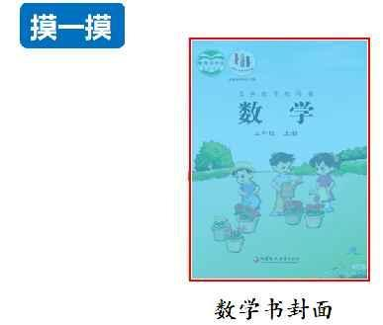
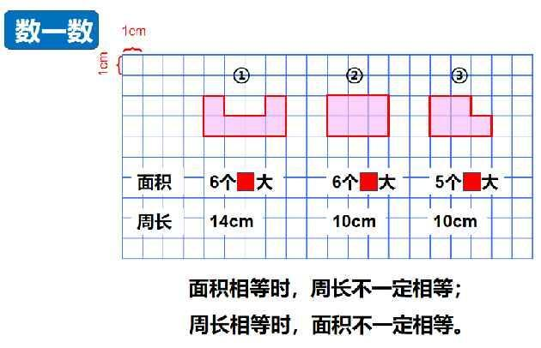
回
顾
与
反
思

Slide 15
量
有什么启发？
量线段的长短
量面的大小
量角的大小
量体的大小
cm
（6)个
｛
的长度
（6)个
的大小
1cm
以小量大

